Slide 1
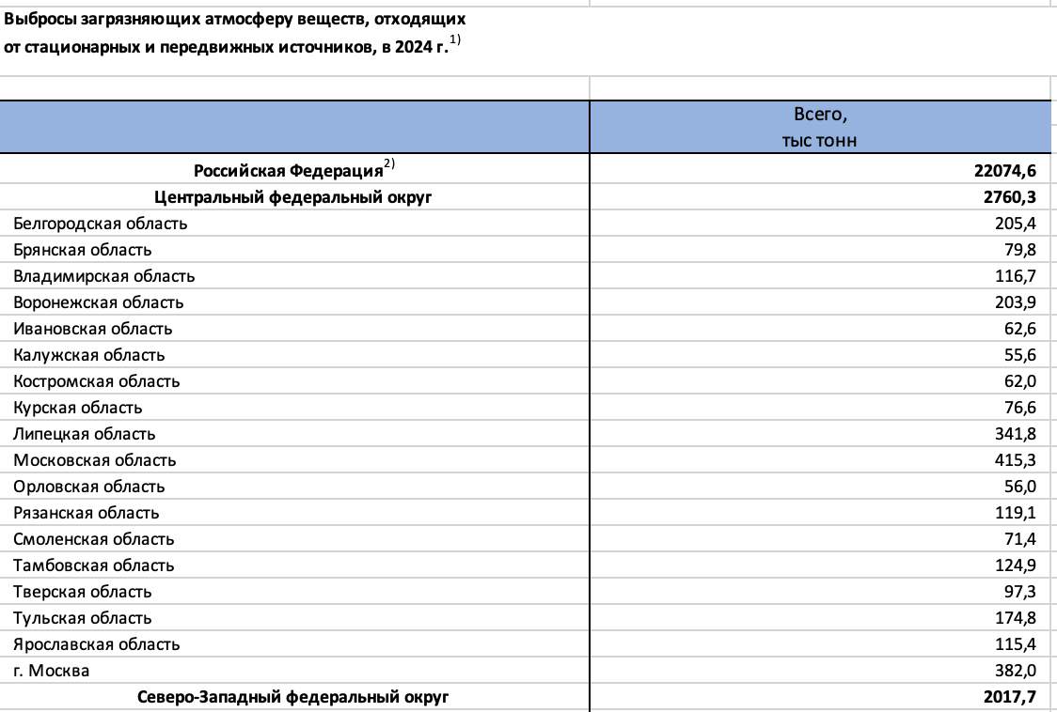
Воздух, которым мы дышим, — это самый наглядный и ежесекундный показатель состояния окружающей среды. Эти данные — это не просто сухие цифры, это «воздушный портрет» России, количественное измерение антропогенного давления на природу и здоровья нации. Интерес заключается в возможности увидеть и понять, как промышленное сердце страны бьется в унисон с её транспортными артериями, и какой ценой для экологии это дается.
Основные цели:
Визуализировать и проанализировать пространственное распределение загрязнения атмосферного воздуха в разных регионах России, чтобы выявить ключевые «точки напряжения» и оценить вклад различных регионов в общую экологическую картину.
Источник: https://rosstat.gov.ru/storage/mediabank/oxr_vibr1_2024.xls

